Slide 1
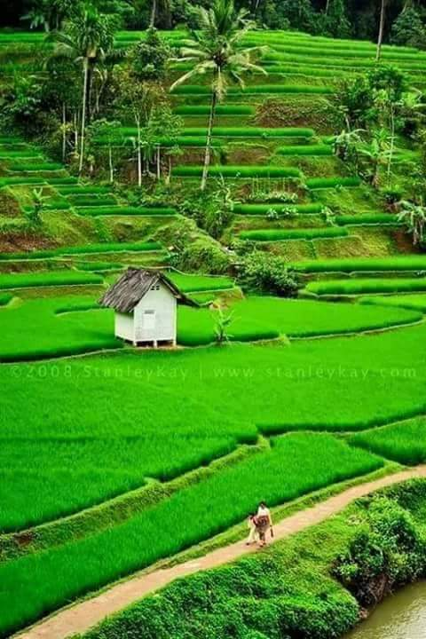
সবাইকে সু-স্বাগতম

Slide 2
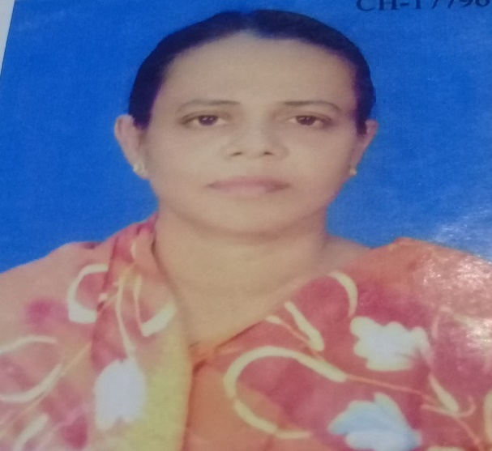
পরিচিতি
শ্রেণীঃ নবম,
বাংলা - ১,
অধ্যায়ঃ গদ্য,
বিষয়ঃ সুভা,
সময়ঃ ৫০ মিনিট,
তারিখঃ ২০/০৫/২০২১,
মোছাঃফেরদৌসী,
ভাষা শিক্ষক [বাংলা-সমাজ],
টেকনিক্যাল স্কুল এন্ড কলেজ,কিশোরগঞ্জ,
মোবাইল নং ০১৭৩১৬২০০৭৫,

Slide 3
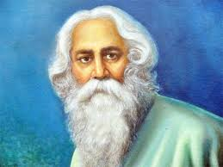
উপরের ছবিটি কার?

Slide 4
গল্পের মূল কাহিনীঃ-
উত্তরঃ- সুভা একটি বাকপ্রতিবন্ধী মেয়ে। সে কথা বলতে পারে না। মা মনে করেন এ তার নিয়তির দোষ,কিন্তু বাবা তাকে ভালোভাসে। কিন্তু তার সাথে কেউ মেশে বা খেলে না। যারা কথা বলতে পারে না সেই পোষা প্রাণীদের কাছে সে মুখর। রবীন্দ্রনাথ ঠাকুর মূলত প্রতিবন্ধী মানুষের আশ্রয়ের জন্য একটি জগৎ তৈরী করেছেন এবং সেই সঙ্গে তাদের প্রতি আমাদের মমত্ববোধের উন্মেষ ঘাটাতে চেয়েছেন এ গল্পের মাধ্যমে।

Slide 5
বিশ্ব কবি রবীন্দ্রনাথ ঠাকুরঃ-
রবীন্দ্র নাথ
ঠাকুর
২৫ বৈশাখ, ১২৬৮ জন্ম,
২২ শ্রাবন
১৩৪৮
মৃত্যু
মানসী
সোনার
তরী
চিত্রা
বলাকা

Slide 6
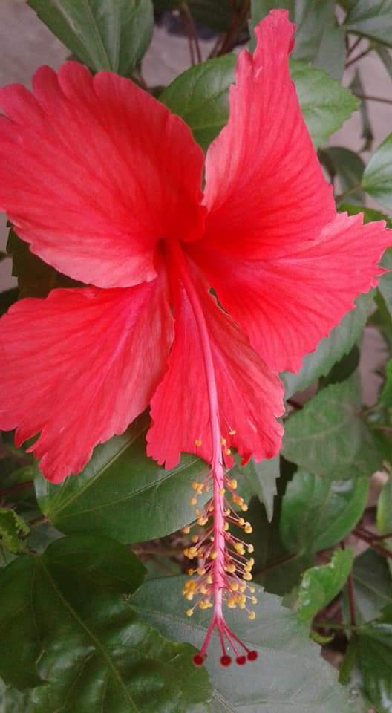
শিখনফলঃ-
এই পাঠের শেষে,
১।কবি পরিচিতি বলতে পারবে,
২।সুভা কে বা কি তা ব্যাখ্যা করতে পারবে,
৩।সুভা কেন এ পরিস্থির শিকার তা মূল্যায়ন করতে পারবে?

Slide 7
আজকের পাঠের বিষয়ঃ-
কবি পরিচিতি, সুভা কে, সুভা কেন এ পরিস্থিতির শিকার ?

Slide 8
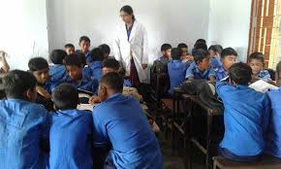
দলীয় কাজঃ-
ক দলঃ সুভার কয় বোন ?
খ দলঃ সুভার পিতার নাম কি?

Slide 9
একক কাজঃ-
প্রতিবন্ধীদের প্রতি আমদের কি রুপ ব্যবহার করা উচিত নিজের ভাষায় উত্তর দাও?
৫ মিনিটের মধ্যে সবাই মিলে উত্তর দাও ?

Slide 10
জোড়ায় কাজঃ-
সুভার পিতার নাম কি ?
সুভার গ্রামের নাম কি ?

Slide 11
মূল্যায়নঃ-
১। সুভা রবীন্দ্রনাথের কোন জাতীয় রচনা?
ক। ছোট গল্প খ। কবিতা
গ। প্রবন্ধ ঘ। উপন্যাস
২। ছিপ ফেলে মাছ ধরা কার প্রধান শখ ছিল?
ক। সুভাষিণীর খ। বাণী কন্ঠের
গ। সুকেশিনীর ঘ। প্রতাপের

Slide 12
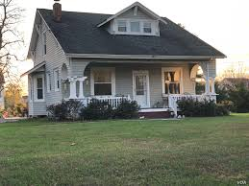
বাড়ির কাজঃ-
তোমার চারপাশের সমাজের সুভার মত কারো জবীন-বাস্তবতা থাকলে এ বিষয়ে প্রতিবেদন লিখে জমা দিবে।

Slide 13
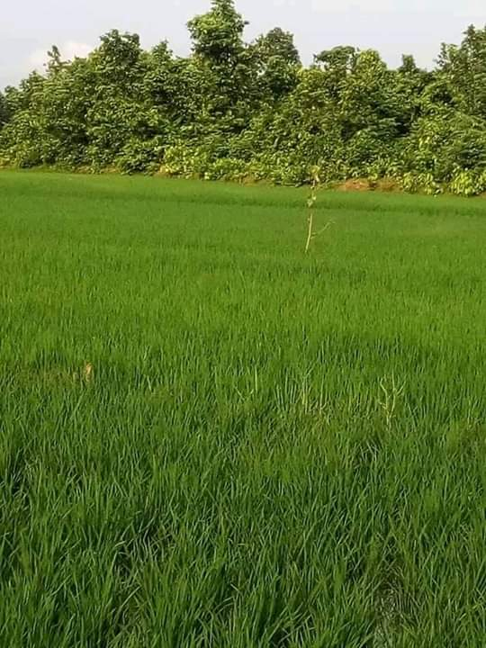
সবাইকে ধন্যবাদ

